Slide 1
Python程序设计3

Slide 2
常用数学函数
数学函数 | 作用
abs(x) | 数字x的绝对值
round(x，y) | 浮点数x的四舍六入值，y是小数位数
math.sqrt(x) | x的平方根
math.pow(x,y) | x的y次方
math.pi | 圆周率pi
使用时，要在程序首行写import math，从而将math库导入

Slide 3
平方根函数sqrt()
语法：
import math
math.sqrt( x )
注意：sqrt()是不能直接访问的，需要导入 math 模块，通过静态对象调用该方法。
举例：
import math
a=math.sqrt(9)
print(a)
3.0

Slide 4
构建表达式
将如下数学表达式转换为Python表达式：
import math
math.sqrt(abs(x+1))
import math
math.pi*math.pow(r,2)

Slide 5
作业1：求一元二次方程的解
数学表达式：ax²+bx+c=0
请你写一个程序，输入一元二次方程的a,b,c三个系数，打印出x的解

Slide 6
作业2：
已知 ，
用户输入x值后，打印出y值。

Slide 7
数据类型
计算机能处理的数据远不止数值，还可以处理文本、图形、音频、视频、网页等各种各样的数据，不同的数据，需要定义不同的数据类型。在Python中，有六个标准的数据类型：
Number（数字）
String（字符串）
List（列表）
Tuple（元组）
Sets（集合）
Dictionary（字典）

Slide 8
Number（数字）
整数int
Python可以处理任意大小的整数，当然包括负整数，在程序中的表示方法和数学上的写法一模一样，例如：1，100，-8080，0，等等。
浮点数float
浮点数也就是小数，之所以称为浮点数，是因为按照科学记数法表示时，一个浮点数的小数点位置是可变的，比如，1.23x10⁹和12.3x10⁸是相等的。浮点数可以用数学写法，如1.23，-9.01，等等。但是对于很大或很小的浮点数，就必须用科学计数法表示，把10用e替代，1.23x10⁹就是1.23e⁹，或者12.3e⁸，0.000012可以写成1.2e⁻⁵，等等。
布尔值bool
布尔值和布尔代数的表示完全一致，一个布尔值只有True、False两种值，要么是True，要么是False，在Python中，可以直接用True、False表示布尔值（请注意大小写）。

Slide 9
Number（数字）
Python3 支持 int 、 float 、 bool、complex（复数）
在Python 3里，只有一种整数类型 int
int( )函数用于将浮点数字和字符串(整数形式)转换为整型
float( ) 函数用于将整数和字符串转换成浮点数
强制输入整数示例：
a=int(float(input(“提示语句”)))

Slide 10
String （字符串）
字符串是以' '或" "括起来的任意文本，比如'abc'，"xyz"等等。
str( )函数可以将数值转换成字符串
内置的 type() 函数可以用来查询变量所指的对象类型

Slide 11
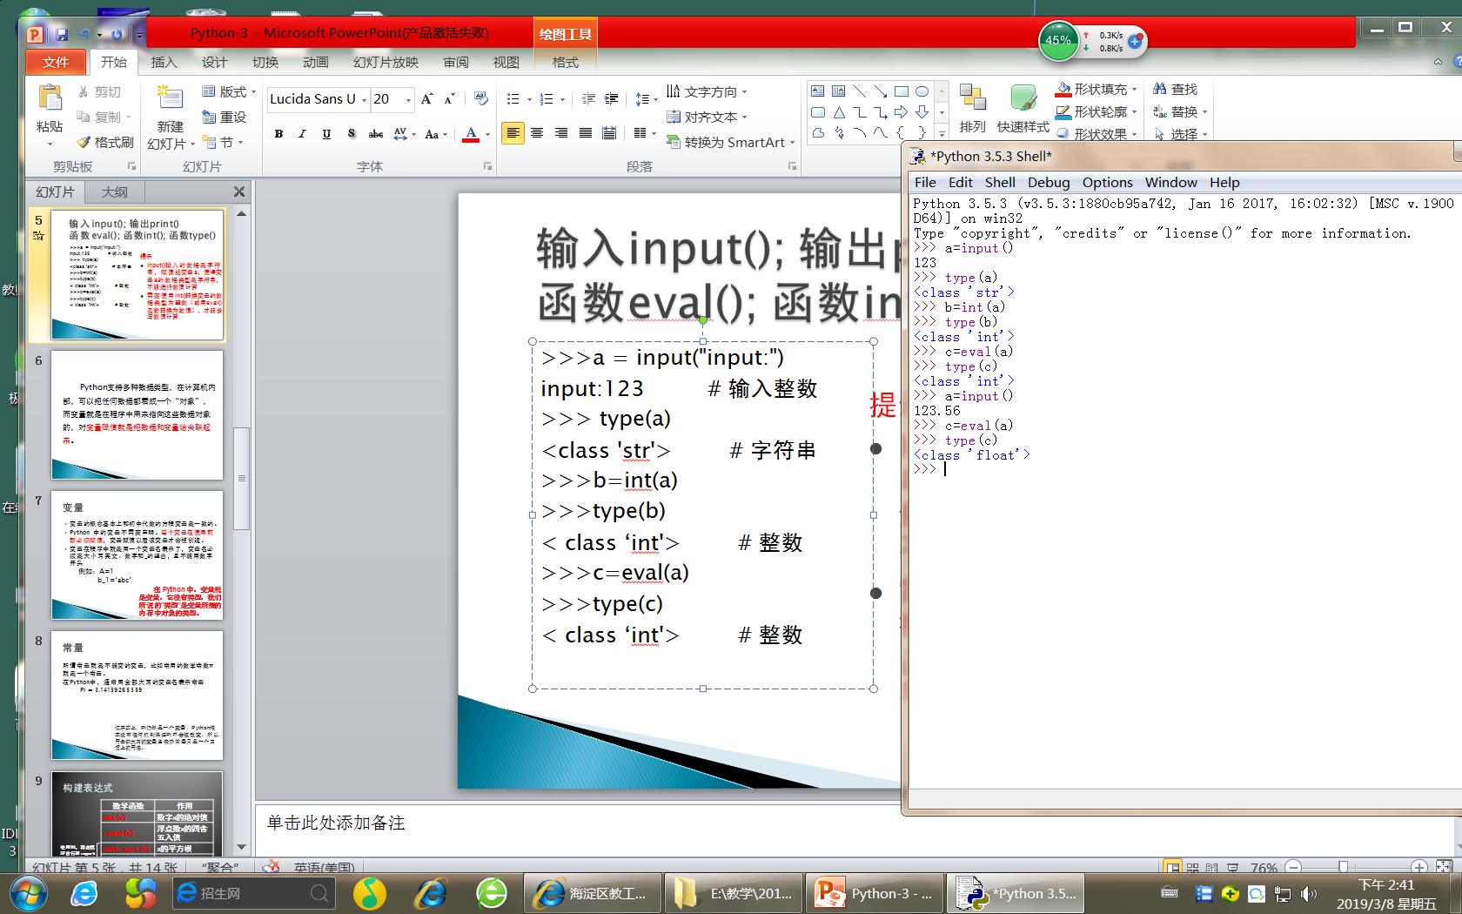
输入input(); 输出print() 函数eval(); 函数int(); 函数type()
提示
Input()输入的数据是字符串，赋值给变量a，使得变量a的数据类型是字符串，不能进行数值计算
需要使用int()或float()转换变量的数据类型为数值（或用eval()函数转换为数值），才能参与数值计算

Slide 12
总结：
a=input(“提示语句”)
a里存储的是字符串
a=eval( input(“提示语句”) )
a里存储的是数值（整数小数均可）
a=float(input(“提示语句”))
a里存储的是小数
a=int(input(“提示语句”))
a里存储的是整数，输入也必须是整数形式
a=int(float(input (“提示语句”)))
a里存储的是整数

Slide 13
Python支持多种数据类型，在计算机内部，可以把任何数据都看成一个“对象”，而变量就是在程序中用来指向这些数据对象的，对变量赋值就是把数据和变量给关联起来。

Slide 14
变量
变量的概念基本上和初中代数的方程变量是一致的。
Python 中的变量不需要声明。每个变量在使用前都必须赋值，变量赋值以后该变量才会被创建。
变量在程序中就是用一个变量名表示了，变量名必须是大小写英文、数字和_的组合，且不能用数字开头(Python3支持中文变量名)
例如：A=1
b_1=‘abc’
在 Python 中，变量就是变量，它没有类型，我们所说的"类型"是变量所指的内存中对象的类型。

Slide 15
常量
所谓常量就是不能变的变量，比如常用的数学常数π就是一个常量。
在Python中，通常用全部大写的变量名表示常量
PI = 3.14159265359
但事实上，PI仍然是一个变量，Python根本没有任何机制保证PI不会被改变，所以，用全部大写的变量名表示常量只是一个习惯上的用法。

Slide 16
赋值
在Python中，等号=是赋值，可以把任意数据类型赋值给变量，同一个变量可以反复赋值，而且可以是不同类型的变量
例如： a = 123 # a是整数
a = ‘ABC’ # a变为字符串
这种变量本身类型不固定的语言称之为动态语言，与之对应的是静态语言。静态语言在定义变量时必须指定变量类型，如果赋值的时候类型不匹配，就会报错。例如Java是静态语言

Slide 17
赋值
注意：赋值的等号不等同于数学的等号。
例如：x = 10
x = x + 2
如果从数学上理解x = x + 2那无论如何是不成立的，在程序中，赋值语句先计算右侧的表达式x + 2，得到结果12，再赋给变量x。由于x之前的值是10，重新赋值后，x的值变成12。

Slide 18
我们输入语句a=‘abc’，Python解释器做了两件事情：
在内存中创建了一个‘abc'的字符串；
在内存中创建一个名为a的变量，并把它指向‘abc'。
如果我们输入如下呢？
a = 'ABC'
b = a
a = 'XYZ'
Print(b)
打印出来的b到底是ABC还是XYZ呢？

Slide 19

作业3：
一个物体从一座塔高为h（米）的塔顶上自由落下，求落地所需的时间t（秒）。要求：输入塔高h，输出落地所需时间t的值。
（提示： ，其中g=9.8 ）

Slide 20

作业4：
编程计算圆锥的体积。要求：输入圆锥的半径与高度，输出圆锥的体积。
提示：

Slide 21
作业4：
一架雪橇沿一斜坡滑下，它在时间t（秒）滑下的距离s（米）由以下公式给出：s=10t+2t²。编程实现：由用户输入一个时间值，可以计算出下滑的距离，并将其显示出来。

